Slide 1




聚焦中考历史，共享备考策略

Slide 2



一、关注命题特点，使用好教材资源

Slide 3

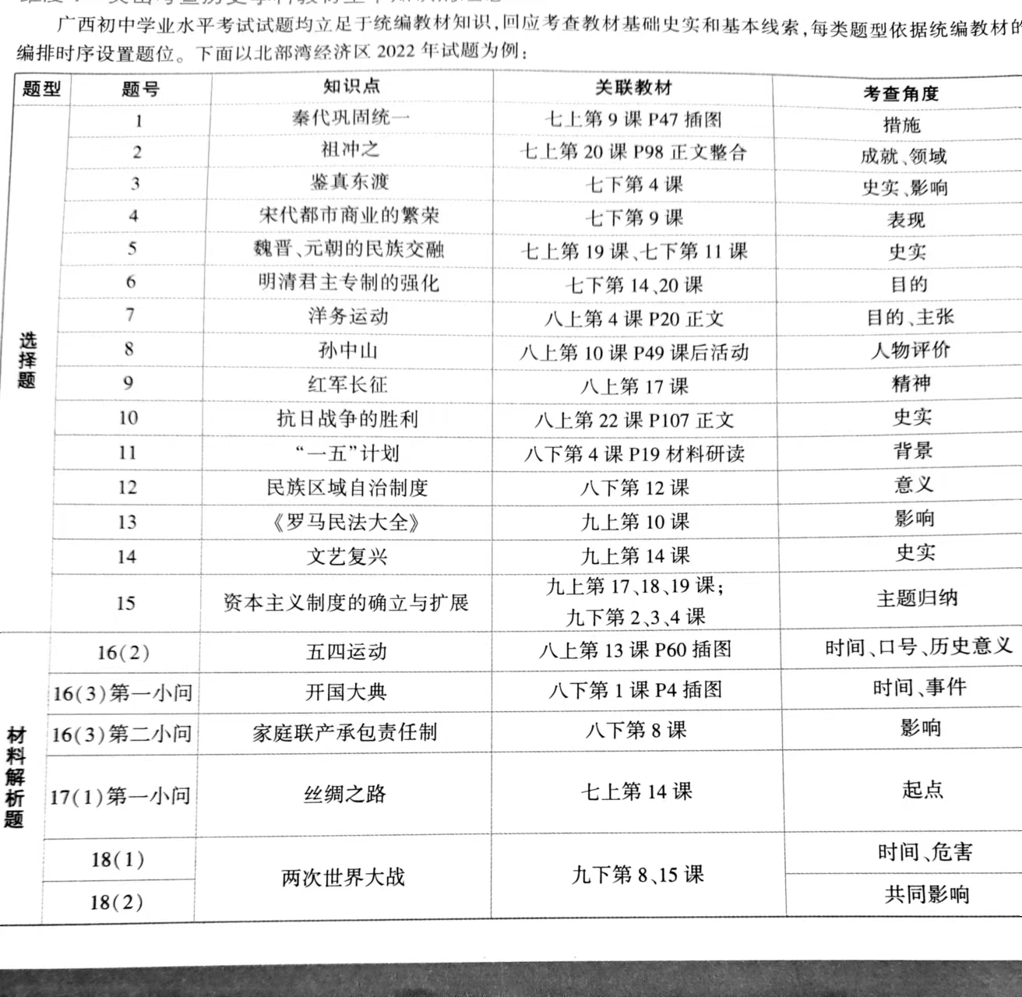
一、关注命题特点，使用好教材资源
（1）命题突出考察历史学科教材主干知识
备考建议：（1）在教学和考试复习时不能脱离教材，引导学生全面复习教材知识点，包括教材“相关史事”“材料研读”“单元导读”等，读懂教材进而做到熟悉和运用教材知识。

Slide 4
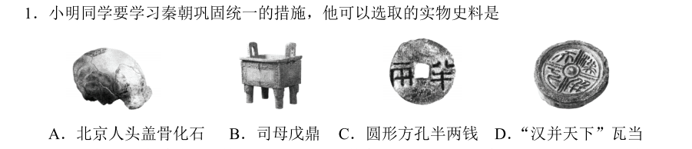
一、关注命题特点，使用好教材资源
（2）试题素材引用、改编自教材
备考建议：（2）在教学过程中要注意研析课标，引导学生了解和掌握课标要求的主干知识、基本线索等，将教材中的零散知识进行整合，构建起点—线—面的知识框架，构建知识网络，实现高效备考。

Slide 5
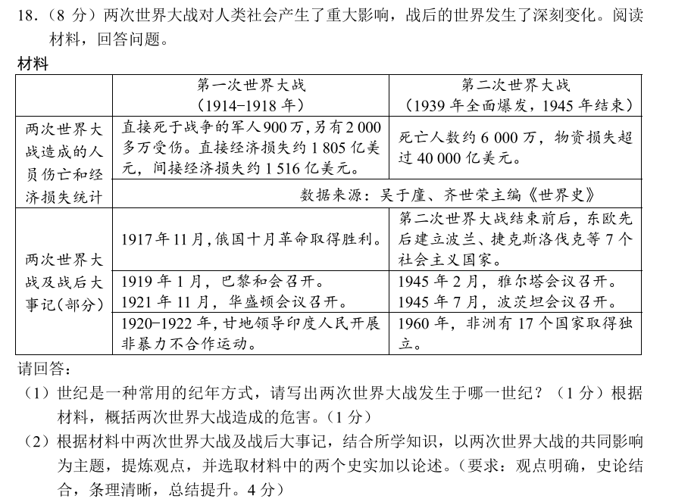
一、关注命题特点，使用好教材资源
（3）试题注重考查教材知识联系
备考建议：（3）在平时教学中注意历史线索和历史特征的教学，从大单元整体教学的角度进行备课和教学，构建学生对历史阶段特征的整体认识。
在备考中，专题复习要做到主题明确，情境适切，横纵结合，训练得法。针对本题史论结合的考法，在教学中积极采用问题探究的教学方式，选择现象型史料创设新的历史情境，引导学生提炼观点或者结论并加以论述，做到论从史出、史论结合的阐述历史观点或者结论。

Slide 6
二、制定实施好复习计划

Slide 7
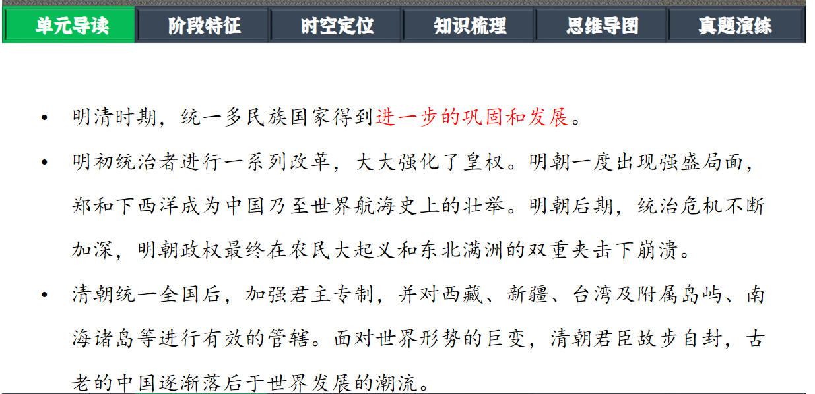
1.具体复习进度安排
第一阶段：主题复习，梳理教材，细化知识点，夯实基础。

Slide 8
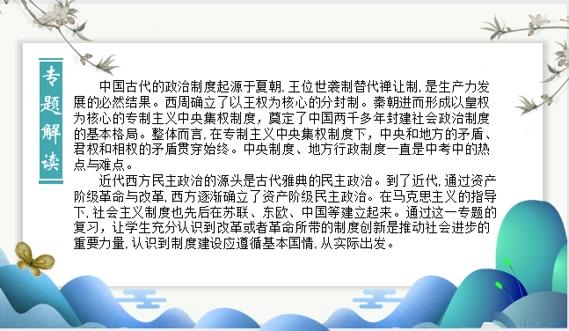
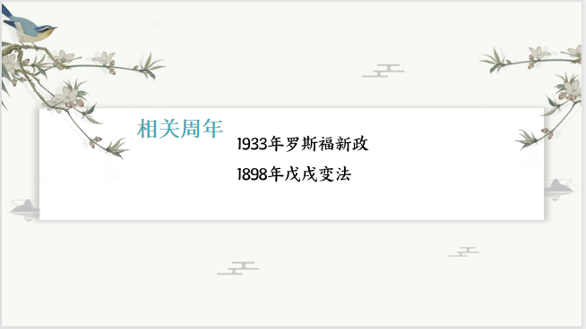

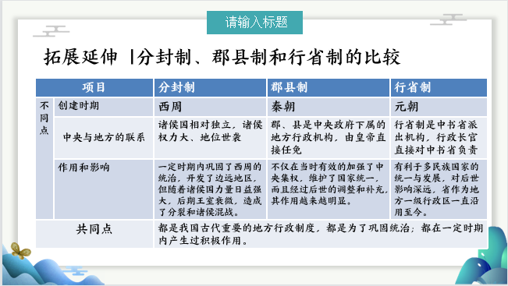
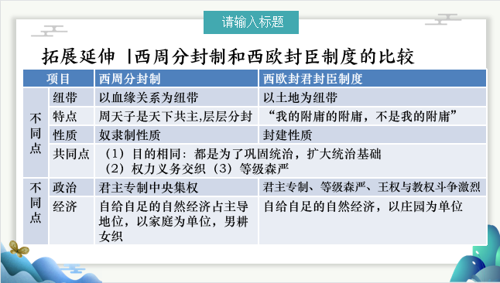
1.具体复习进度安排
第二阶段：专题复习，强化训练，热点讲解。

Slide 9
1.具体复习进度安排
第三阶段：综合复习，查漏补缺；模拟测试，提高能力。

Slide 10
2.具体方法措施安排
（1）系统复习，夯实基础。
（2）抓住重点，加强训练。

Slide 11
三、共享备考策略，高效备考

Slide 12
1.重视初中历史课程标准的研读，重视历史学科素养的基本要求。
2.重视基础知识的巩固，重视阶段特征的把握，重视古今中外贯通的知识脉络体系。

Slide 13
3.重视解题技能，重视对材料题的训练。重视审题能力、归纳总结能力、准确表述能力、对比分析能力的训练、重视逻辑思维能力的培养和训练。
4.重视答题的规范性，言简意赅、条理清楚、标清序号、书写规范。重视用规定的笔作答，答在规定的范围之内。

Slide 14
5.对于历史核心概念、专有名词，建议专门归纳总结加强书写训练，避免错别字和不科学表述的出现。

Slide 15
感谢聆听
THANKS

